Slide 1
多进制数字调制
计算机与信息学院
王禄生
WANGLUSHENG@HFUT.EDU.CN

Slide 2
多进制的引入
为了提高频带利用率，最有效的办法是使一个码元传输多个比特的信息。
设多进制码元的进制数为M，一个码元中包含信息k比特，则有k = log₂ M

Slide 3
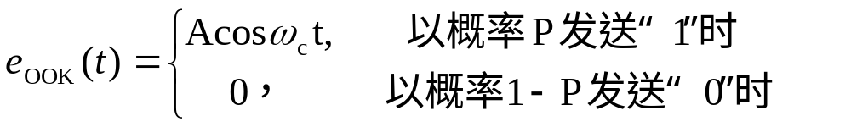
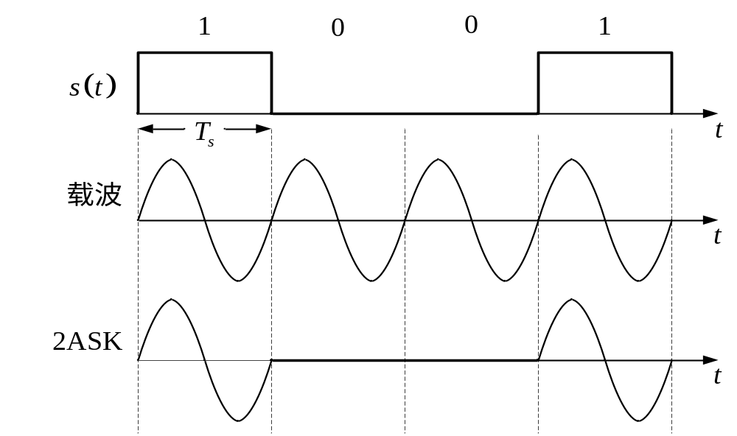
二进制振幅键控(2ASK）
“通-断键控(OOK)”信号表达式
波形

Slide 4
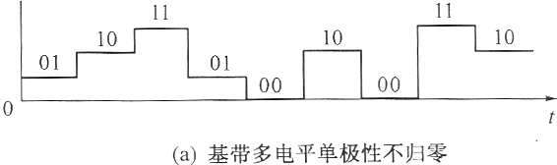
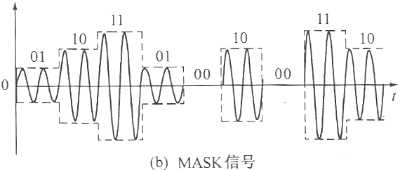
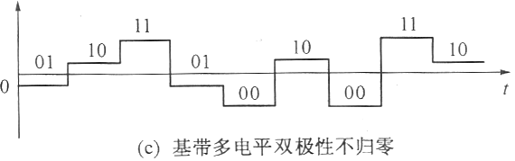
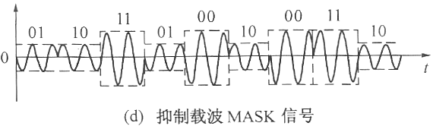
多进制振幅键控(MASK)
多进制振幅键控又称多电平调制
优点：MASK信号的带宽和2ASK信号的带宽相同，故单位频带的信息传输速率高，即频带利用率高。
基带信号是多进制单极性/双极性不归零脉冲

Slide 5
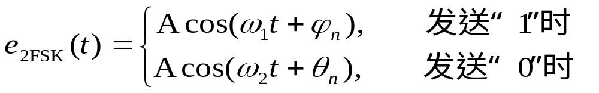
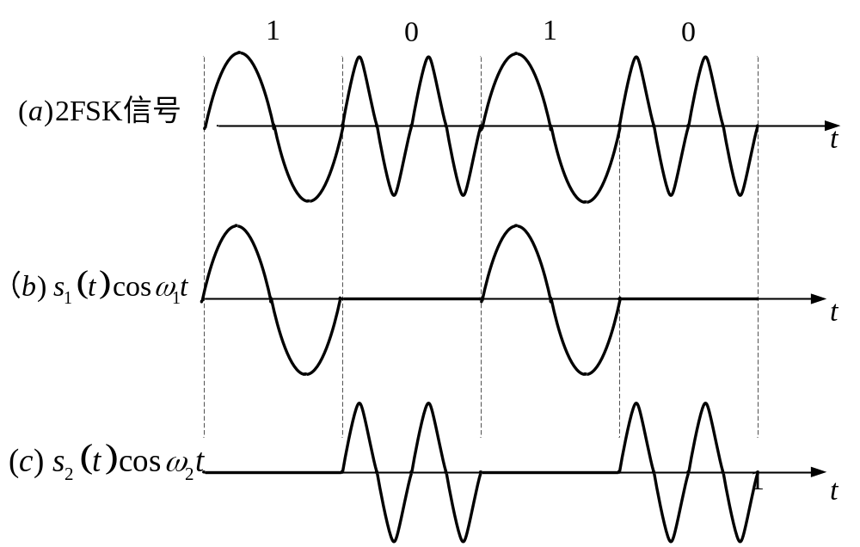
二进制频移键控（2FSK）
在2FSK中，载波的频率随二进制基带信号在f₁和f₂两个频率点间变化。故其表达式为

Slide 6
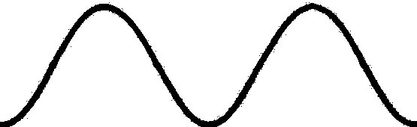
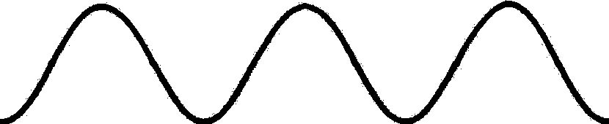
多进制频移键控(MFSK)
4FSK信号波形举例
MFSK信号的带宽：B = f_{M} - f₁ + Δf
    式中 f₁ － 最低载频
    f_{M} － 最高载频
    Δf － 单个码元的带宽
f₁
f₂
f₃
f₄
t
T
T
T
T
(a) 4FSK信号波形
f₁ | f₂ | f₃ | f₄
00 | 01 | 10 | 11
(b) 4FSK信号的取值

Slide 7
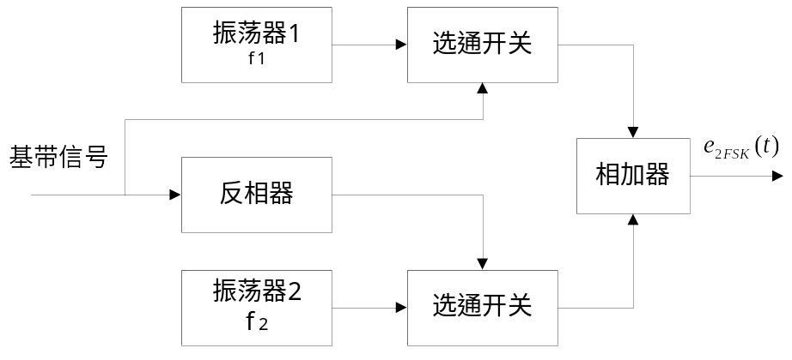
2FSK信号产生：键控法

Slide 8
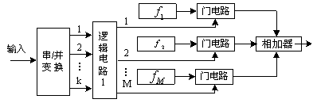
MFSK信号产生方法

Slide 9
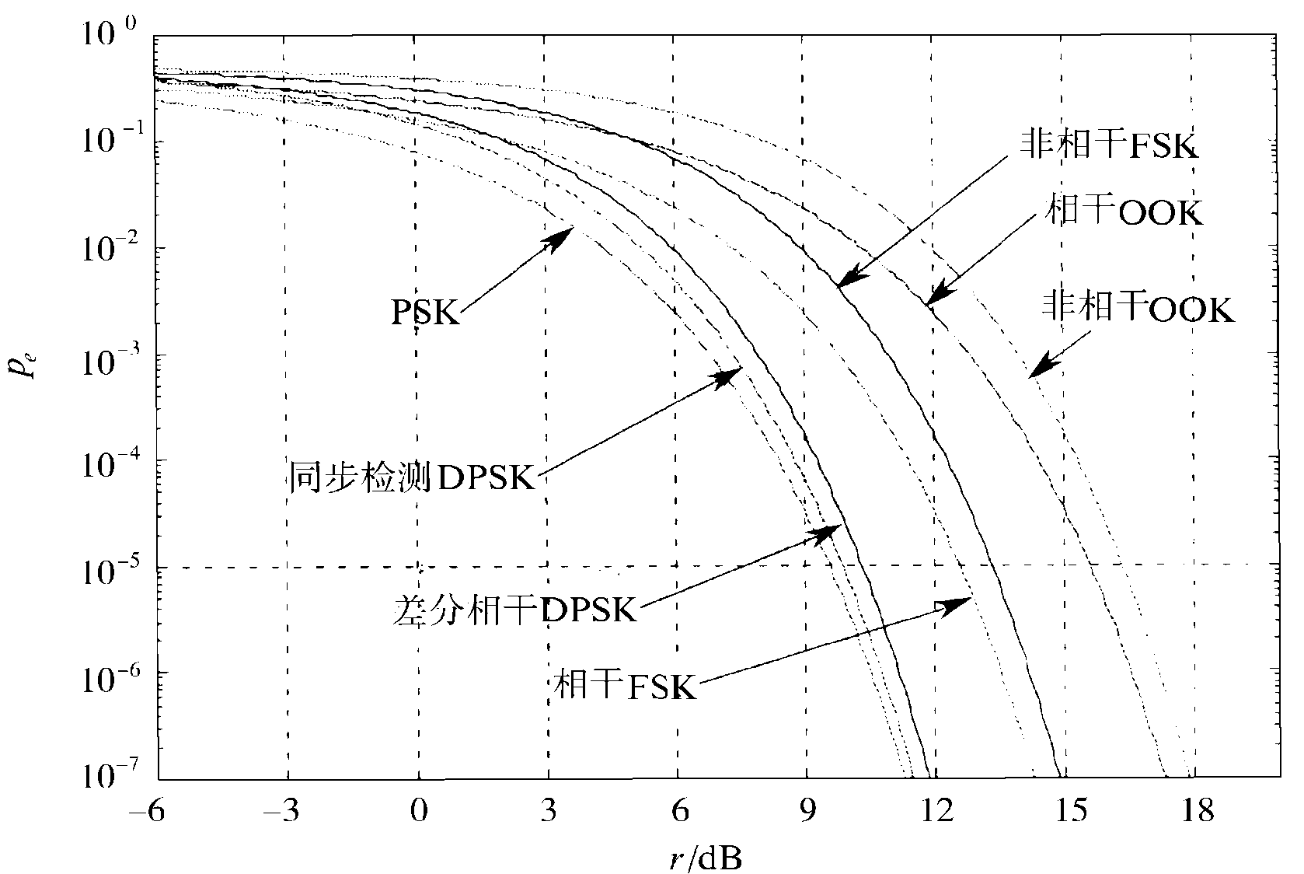
二进制数字调制系统性能回顾
误码率曲线 – PSK胜出

Slide 10
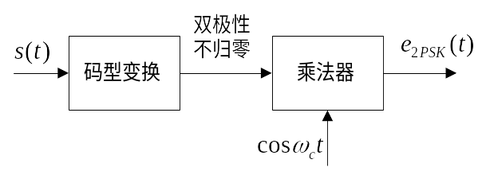
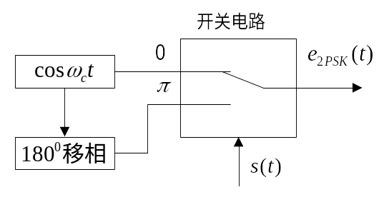
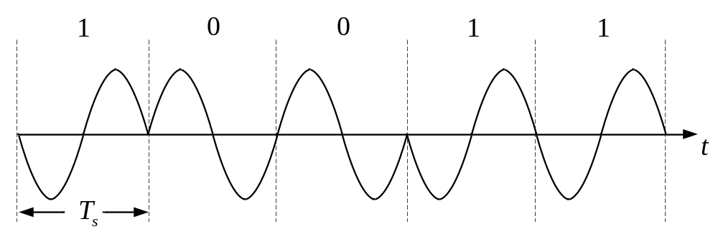
2PSK调制方框图
模拟调制的方法
键控法
波形图例

Slide 11
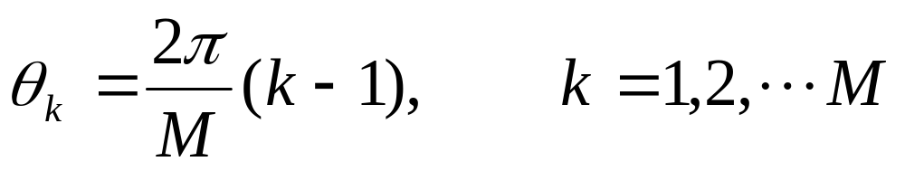
多进制相移键控(MPSK)
用M个不同的起始相位代表M个不同的码元
基本原理

Slide 12
QPSK矢量图
正交相移键控
4PSK
01
00
10
参考相位
11

Slide 13
格雷码的引入
01
不使用格雷码的QPSK
格雷(Gray)码
00
10
a | b | θ_{k}
0 | 0 | 0°
0 | 1 | 90°
1 | 1 | 180°
1 | 0 | 270°
11

Slide 14
格雷码的优点
格雷码的好处在于相邻相位所代表的两个比特只有一位不同。由于因相位误差造成错判至相邻相位上的概率最大，故这样编码使之仅造成一个比特误码的概率最大。
01
00
11
参考相位
10

Slide 15
多位格雷码的编码方法
序号 格雷码 二进码
0 0 0 0 0 0000
1 0 0 0 1 0001
2 0 0 1 1 0010
3 0 0 1 0 0011
4 0 1 1 0 0100
5 0 1 1 1 0101
6 0 1 0 1 0110
7 0 1 0 0 0111
8 1 1 0 0 1000
9 1 1 0 1 1001
10 1 1 1 1 1010
11 1 1 1 0 1011
12 1 0 1 0 1100
13 1 0 1 1 1101
14 1 0 0 1 1110
15 1 0 0 0 1111

Slide 16
QPSK调制之一：选择法
a
串/并
变换
相位
选择
带通
滤波
b
θ₁
θ₂
θ₃
θ₄
4相载波
产生器

Slide 17
QPSK调制之二
相乘电路法
a
相乘
电路
cosω₀t
A(t)
串/并
变换
相干载
波产生
相加
电路
s(t)
π/2
相移
-sinω₀t
b
相乘
电路

Slide 18
码元串并变换
0
1
2
3
4
5
(a) 输入基带码元
t
0
2
4
(b) 并行支路a码元
t
1
3
5
(c) 并行支路b码元
t

Slide 19
QPSK解调
原理方框图
  用两路正交的相干载波去解调，可以很容易地分离这两路正交的2PSK信号。
  相干解调后的两路并行码元a和b，经过并/串变换后，成为串行数据输出。
相乘
低通
^{抽判}
cosω₀t
a
载波
提取
s(t)
定时
提取
A(t)
并/串
π/2
-sinω₀t
b
相乘
低通
抽判

Slide 20
QPSK的另一种矢量图
      二进制信号码元“0”和“1在相乘电路中与不归零双极性矩形脉冲振幅的关系如下：
      二进制码元“1” → 双极性脉冲“+1”；
      二进制码元“0” → 双极性脉冲“-1”。
b(1)
01
11
a(0)
a(1)
00
b(0)
10

Slide 21
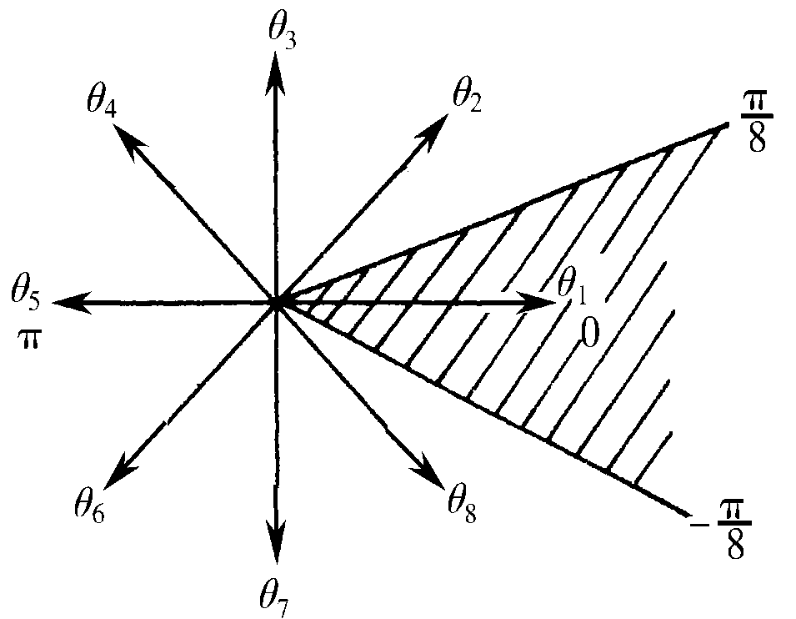
8PSK矢量图
      图中示出当发送信号的相位为θ₁ = 0时，能够正确接收的相位范围在±π/8内。

Slide 22
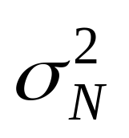
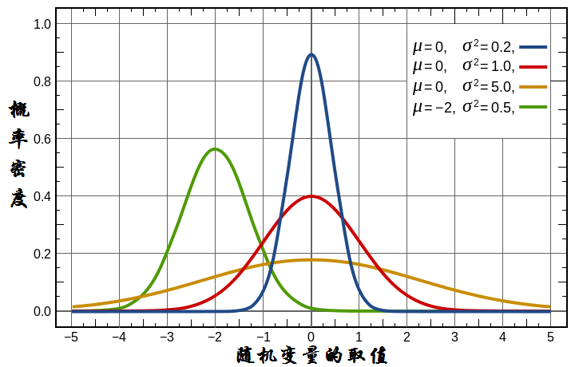
二进制数字调制复习
一维高斯分布，N(0, )
AWGN：加性 白 高斯 噪声

Slide 23
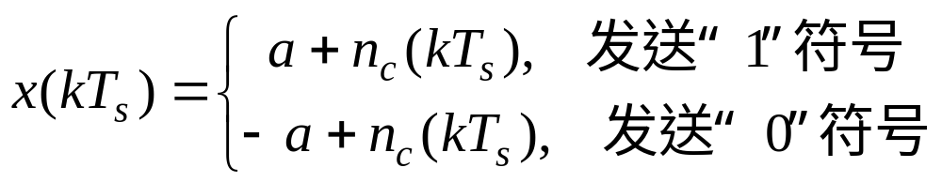
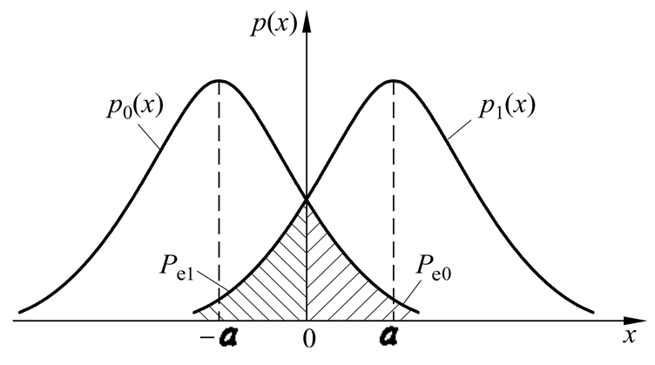
2PSK误码率示意图
抽样后判决前

Slide 24

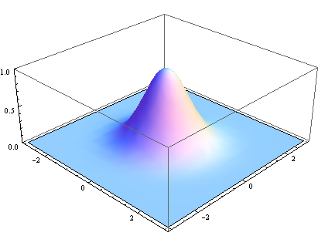
二维高斯分布图

Slide 25
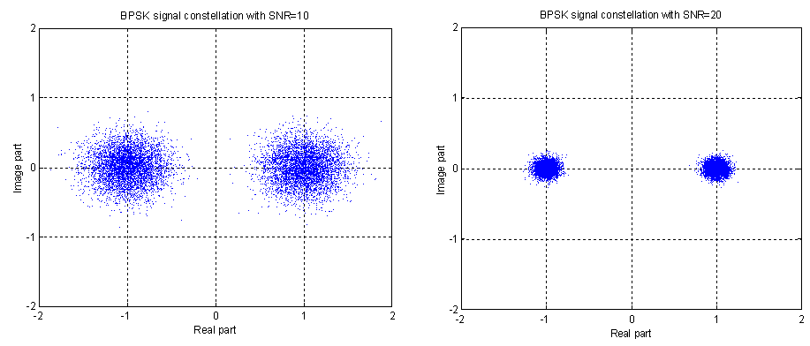
2PSK+AWGN示意图

Slide 26
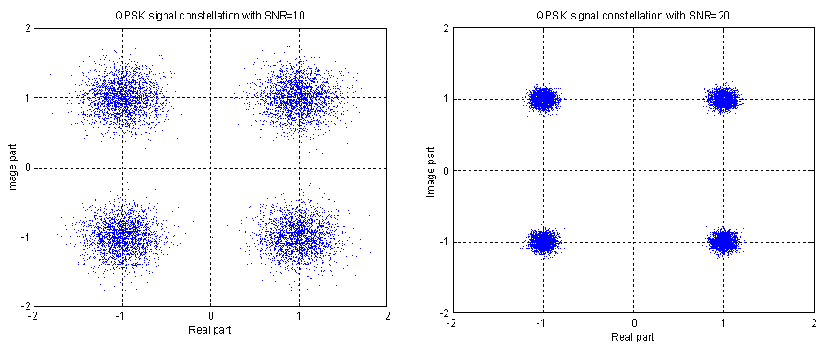
QPSK +AWGN示意图

Slide 27
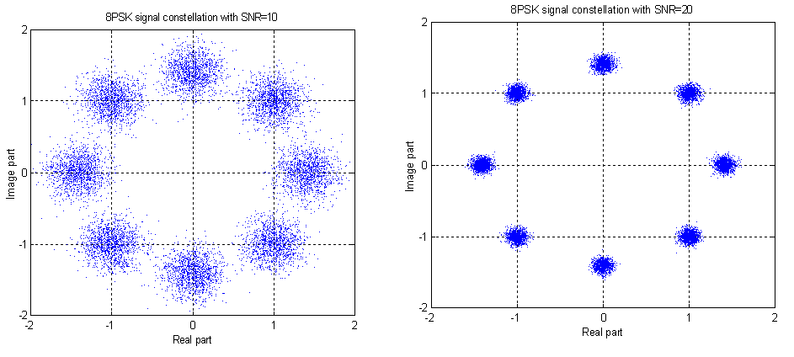
8PSK +AWGN示意图

Slide 28
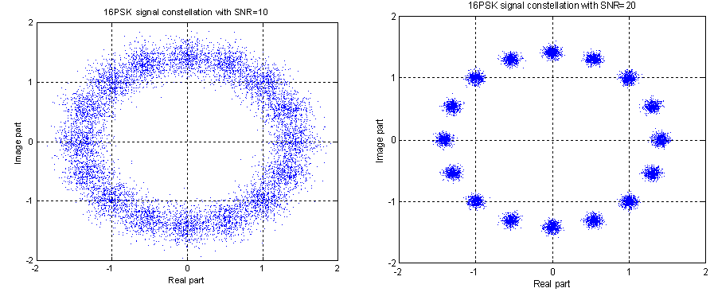
16PSK +AWGN示意图

Slide 29
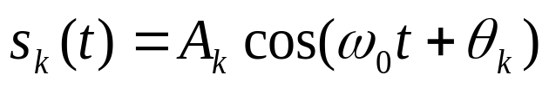

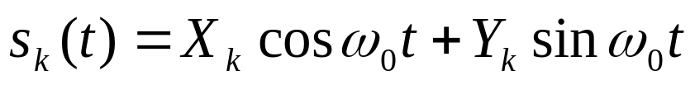
正交振幅调制(QAM)
这种信号的一个码元可以表示为
式中，k = 整数；A_{k}和θ_{k}分别可以取多个离散值。上式可以展开为
令 X_{k} = A_{k}cosθ_{k} Y_{k} =﹣A_{k}sinθ_{k}，则信号表示式变为
X_{k}和Y_{k}也是可以取多个离散值的变量。从上式看出，s_{k}(t)可以看作是两个正交的振幅键控信号之和。

Slide 30
QAM的一个特例
在信号表示式中，若θ_{k}值仅可以取π/4和-π/4，A_{k}值仅可以取+A和-A，则此QAM信号就成为QPSK信号，如下图所示：
所以，QPSK信号就是一种最简单的QAM信号。

Slide 31
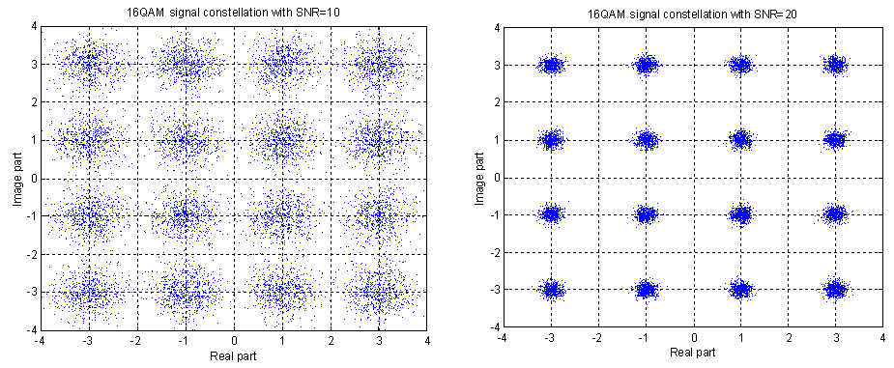
16QAM +AWGN示意图

Slide 32
16QAM信号产生方法一
正交调幅法：用两路独立的正交4ASK信号叠加，形成16QAM信号，如下图所示。
调幅
A_{M}
调幅

Slide 33
16QAM的复合相移法
它用两路独立的QPSK信号叠加，形成16QAM信号，如下图所示。
图中虚线大圆上的4个大黑点表示第一个QPSK信号矢量的位置。在这4个位置上可以叠加上第二个QPSK矢量，后者的位置用虚线小圆上的4个小黑点表示。
A_{M}
A_{M}

Slide 34
更高阶的QAM
    类似地，有64QAM和256QAM等QAM信号，如下图所示：
    它们总称为MQAM调制。
64QAM信号矢量图
256QAM信号矢量图

Slide 35
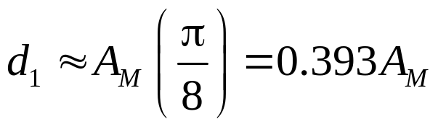
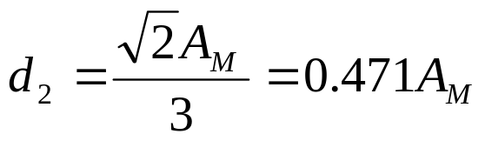
16QAM vs. 16PSK
    在下图中，按最大振幅相等，画出这两种信号的星座图。
      设其最大振幅为A_{M}，则16PSK信号的相邻矢量端点的欧氏距离等于
      而16QAM信号的相邻点欧氏距离等于
      d₂和d₁的比值就
      代表这两种体制
      的噪声容限之比。
A_{M}
d₁
A_{M}
d₂
(a) 16QAM
(b) 16PSK

Slide 36
进一步让平均功率相等（自选）
      按上两式计算，d₂超过d₁约1.57 dB。对于16QAM信号，在等概率出现条件下，可以计算出其最大功率和平均功率之比等于1.8倍，即2.55 dB。因此，在平均功率相等条件下，16QAM比16PSK信号的噪声容限大4.12 dB。

Slide 37
16QAM：思考
A_{k}
      为什么16个点以如此规则的正方形排列？

Slide 38
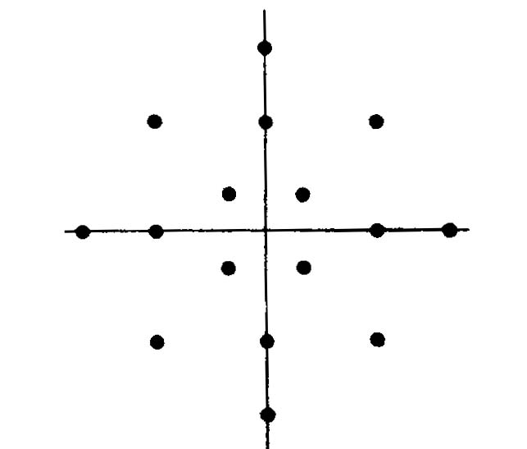
16QAM星座图的改进
QAM的星座形状并不是正方形最好，实际上以边界越接近圆形越好。
例如，在下图中给出了一种改进的16QAM方案，其中星座各点的振幅分别等于±1、±3和±5。将其和上图相比较，不难看出，其星座中各信号点的最小相位差比后者大，因此容许较大的相位抖动。

Slide 39
精巧设计作业
假设平均功率恒定，
最佳16QAM星座图？
建立一个模型来分析
  目标函数 Pe
  条件
这16个星座点倾向于如何分布
无标准答案，只要分析有道理！！
比如：
目标函数为max{ min{d(1,1)....d(16,15)} }
s.t. (x1^2 + y1^2 + .... + x16^2 + y16^2) = constant

Slide 40

Q & A

Slide 41
偏置QPSK(OQPSK)（自选）
QPSK的缺点：它的相邻码元最大相位差达到180°，这在频带受限的系统中会引起信号包络的很大起伏。
偏置QPSK的改进：为了减小此相位突变，将两个正交分量的两个比特a和b在时间上错开半个码元，使之不可能同时改变。这样安排后相邻码元相位差的最大值仅为90°（见下表），从而减小了信号振幅的起伏。

Slide 42
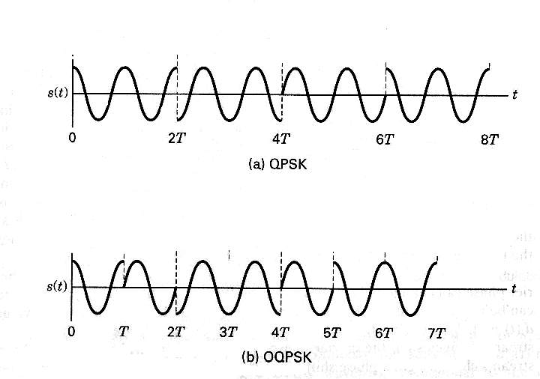
OQPSK vs. QPSK（自选）
a₁
a₃
a₅
a₇
a₂
a₄
a₆
a₈
a₁
a₃
a₅
a₇
a₂
a₄
a₆
a₈

Slide 43
π/4相移QPSK（自选）
π⁄4相移QPSK信号是由两个相差π⁄4的QPSK星座图交替产生的，它也是一个4进制信号：
当前码元的相位相对于前一码元的相位改变±45°或±135°。例如，若连续输入“11 11 11 11…”，则信号码元相位为“45° 90° 45° 90° …”
优点：这种体制中相邻码元间总有相位改变、最大相移为±135°，比QPSK的最大相移小。
11
01
11
45°
01
10
00
00
10
(a)星座图之一
(b)星座图之二

Slide 44
多进制差分相移键控(MDPSK)（自选）
相乘
电路
c
a
^{-π/4}
s(t)
A(t)
串/并
变换
码
变换
相加
电路
b
载波
产生
图中a和b为经过串/并变换后的一对码元，它需要再经过码变换器变换成相对码c和d后才与载波相乘。c 和d 对载波的相乘实际是完成绝对相移键控。
d
^{π/4}
相乘
电路
图7-43 第一种QDPSK信号产生方法

Slide 45
QDPSK码变换规则（自选）
见P222
码变换器原理图
a_{k}
模4加
•
c_{k}
b_{k}
•
d_{k}
c_{k-1}
d_{k-1}
T
T

Slide 46
解调方法（自选）
相乘
电路
低通
滤波
抽样
判决
c
^{-π/4}
s(t)
a
A(t)
载波
提取
定时
提取
逆码
变换
并/串
变换
b
^{π/4}
d
相乘
电路
低通
滤波
抽样
判决

Slide 47
关于课本QDPSK的混乱（自选）
一种似乎是可行的方法如下：
发送端调制：
  模4加，但注意
  00对应0；01对应1；11对应2；10对应3
  这种码变换方法与2008年1月第五次印刷版本222页表格7-5相同
  先不看相位，只看码变换
接收端解调
  按照该2008年1月第五次印刷版本224-225页公式7.4-11与7.4-12做码反变换，即表格7-7效果

Slide 48
08年1月第五次印刷版本222页表格7-5（自选）
当前输入的一对码元及 要求的相对相移 |  | 前一时刻经过码变换后的 一对码元及所产生的相位 |  | 当前时刻应当给出的 变换后一对码元和相位
a_{k} b_{k} | Δθ_{k} | c_{k-1} d_{k-1} | θ_{k-1} | c_{k} d_{k} | θ_{k}
0 0 | 90° | 0 0 0 1 1 1 1 0 | 90° 0° 270° 180° | 1 0 0 1 1 1 1 0 | 180° 90° 0° 270°
0 1 | 0° | 0 0 0 1 1 1 1 0 | 90° 0° 270° 180° | 0 1 1 1 1 0 0 0 | 90° 0° 270° 180°
1 1 | 270° | 0 0 0 1 1 1 1 0 | 90° 0° 270° 180° | 1 1 1 0 0 0 0 1 | 0° 270° 180° 90°
1 0 | 180° | 0 0 0 1 1 1 1 0 | 90° 0° 270° 180° | 1 0 0 0 0 1 1 1 | 270° 180° 90° 0°

Slide 49
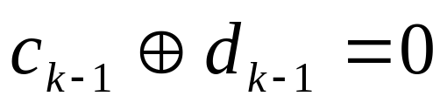
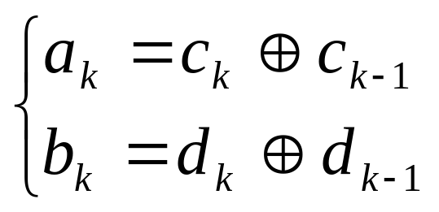
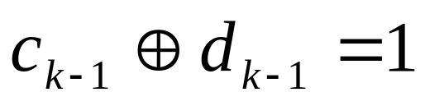
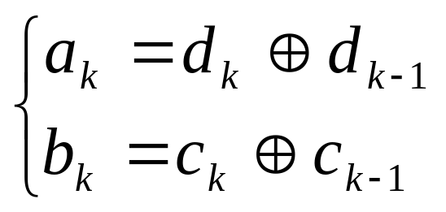
接收端解调时逆码变换规则（自选）
      (1) 当
      时，有
      (2)当
      时，有

Slide 50
08年1月第五次印刷版本225页表格7-7（自选）
前一时刻输入的一对码元 |  | 当前时刻输入的一对码元 |  | 当前时刻应当给出的逆 变换后的一对码元
c_{k-1} | d_{k-1} | c_{k} | d_{k} | a_{k} | b_{k}
0 | 0 | 0 0 1 1 | 0 1 1 0 | 0 0 1 1 | 0 1 1 0
0 | 1 | 0 0 1 1 | 0 1 1 0 | 1 0 0 1 | 0 0 1 1
1 | 1 | 0 0 1 1 | 0 1 1 0 | 1 1 0 0 | 1 0 0 1
1 | 0 | 0 0 1 1 | 0 1 1 0 | 0 1 1 0 | 1 1 0 0

Slide 51
实例验证（自选）
绝对码： 1 1 1 0 1 0 0 1 1 0 0 0 1 0 1 1
相对码：0 0 1 1 0 1 0 0 0 1 0 0 0 0 1 0 0 1
  注意计算时11代表2；10代表3
接收端无‘倒π’现象时
  从相对码直接恢复出绝对码
接收端有‘倒π’现象时
  相对码变成：
1 1 0 0 1 0 1 1 1 0 1 1 1 1 0 1 1 0
  按照上述逆码变换规则可以得到原绝对码

